Slide 1
建築・土木科
講師用補助教材
第9章
ステンレスの接合

Slide 2
ステンレスに適用可能な接合方法
適用可能な接合法 ： 全て可能！
プロセス（参考） | ビデオ | 特 徴
溶接 (1-5) （幅広い利用） | MIG 溶接 TIG 溶接 溶接ロボット | 接合部の強度が高い 分解不可
機械接合 （幅広い利用） | 例 | 現場で容易に組立可能 異種材料との接合可能（木材、ガラス・・） 後刻分解が可能
ろう付け／ はんだ付け | はんだ付け | 防水性 （主に屋根に使用）
プレス・フィッティング 曲げ他 | プレス・フィッティング例 | パイプの恒久的接合 防水性 （主に屋根に使用）
接着 （適用例少ないが徐々に増加している） |  | 表面仕上げが保持される

Slide 3
アーク溶接
アーク溶接の利点
アーク溶接の欠点
溶接部の特性が焼鈍状態と同等
最も強固な接合が可能
現場、工場どちらでも作業可能
形状、板厚を問わず接合可能
同種、異種金属の接合が可能（一般的に炭素鋼は適切なフィラーメタルが使用される）
疲労、周期的負荷にも耐え得る
焼鈍材と同じ耐食性、耐熱性が得られる
全鋼種には対応不能
資格のある作業員、作業手順が必要
熱に起因する変形が発生する場合がある
美麗な外観に仕上げるためには、サンドブラストのような溶接後処理が必要
冷間加工材の場合には機械的性質が失われる

Slide 4
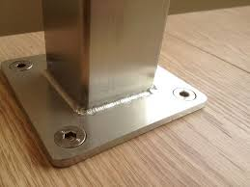
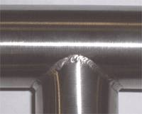
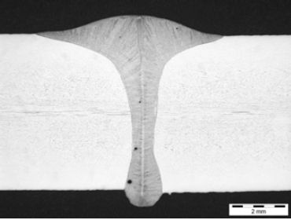
アーク溶接
ビデオ：溶接部の研磨

Slide 5
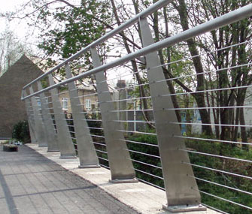
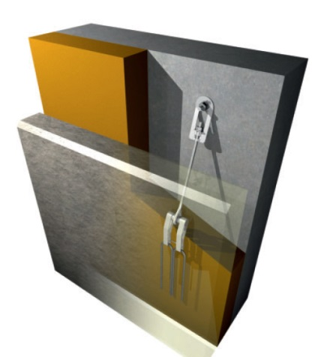
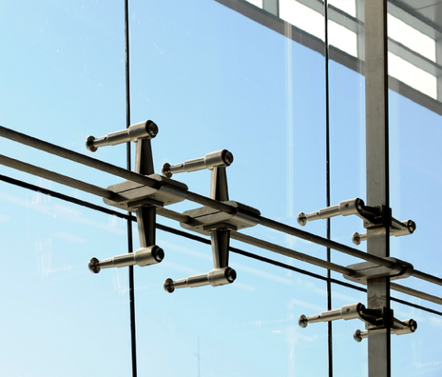
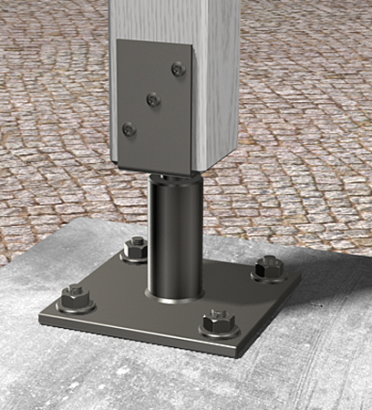
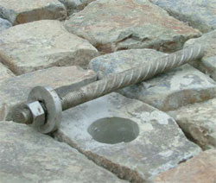
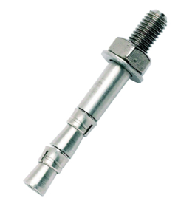
機械接合
UPDATED 2018 !
機械接合の利点
分解可能
現場での作業に最適
作業が早い
作業員の資格が不要
機械接合の欠点
溶接ほど強固ではない
すきま腐食が発生する場合がある
（第5章-腐食関連項を参照）
適切な留め具の選定
The German Institute for Building Technology*（ドイツ建築技術研究所）は、環境に応じた留め具の選定を推奨している。参考文献4、表1a（暴露クラス）、表8（クラス別ステンレス鋼種）を参照。
* Deutsches Institut für Bautechnik (DIBt)

Slide 6
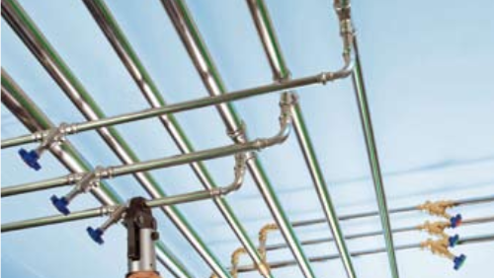
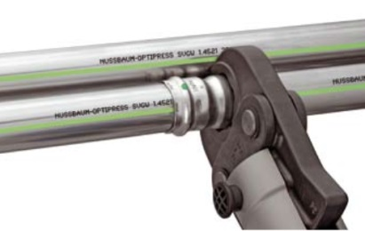
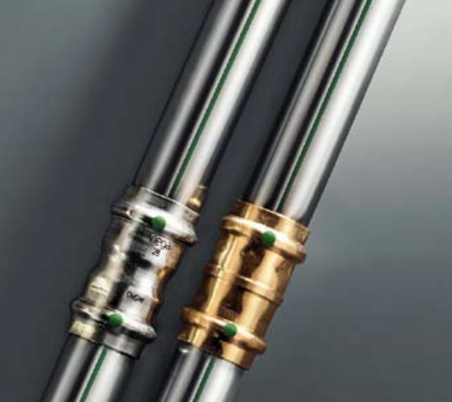
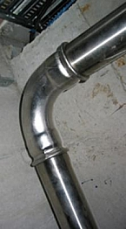
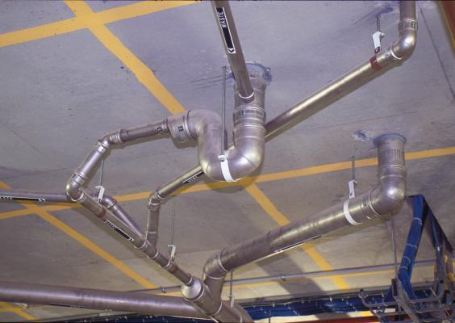
プレス・フィッティング
（鋼管にのみ使用されるプロセス）
プレス・フィッティングの利点
液体やガス用に密閉できる
作業が早い
火を用いない
外観に優れる、清潔
作業員の資格が不要
プレス・フィッティングの欠点
分解できない
各管径に応じた部品が必要

Slide 7
接着
接着の利点
接着の欠点
接着箇所が目立たず、外観に優れる
応力分布が均一で、応力負担域が大きい
形状、板厚を問わず接合可能
同種、異種金属の接合が可能
異質材料間の電気化学的腐食（異種金属接触腐食）を抑制または防止する
疲労、周期的負荷に耐え得る
接合面の輪郭が滑らかになる
様々な環境に対して接合部を遮蔽する
熱・電気伝導を遮断する
熱による変形がない
振動を抑え、衝撃を吸収する
良好な強度／重量比率が得られる
機械接合より作業が早く経済的なケースが多い
接合部分の目視検査ができない
薬品により表面を整える必要がある場合がある
硬化時間において、特に高温硬化が使用できない場合、長くかかる場合がある。
他の接合方法では必要がない保持具、プレス、オーブン、加圧減菌器が必要となる場合がある
約180℃以上の温度条件下は適用不可
多くの接着剤において、清浄度に注意した厳しい工程管理が必要となる
使用環境に影響される

Slide 8
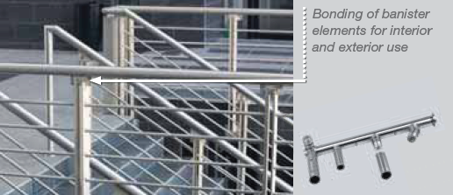
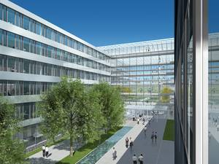
接着の用途
 | 手すり部材の接着(Delo-Duopox AD895) 接着の隙間（大小両方の隙間）を埋めるのに適している 耐薬品性と耐経年劣化が優れる 屋内・屋外両方に使用できる 効率的 - 手すり構造をユニット化できる - 研削、研磨等の溶接時に必要となる 追加工程を省略することができる
 | （例） オフィスビル外壁 ハノーファー（ドイツ） 6階建てのビル外壁に、機械接合を 用いずに接着接合のみでステンレス パネル（鋼種EN1.4404/316）が貼付け られている
屋外・屋内用手すり部材の接着
Notes:
http://www.delo.de/fileadmin/upload/dokumente/en/broschueren/Structural_Bonding.pdf
http://www.thyssenkrupp-nirosta.de/en/news/news-archive/show/browse/2/article/first-use-of-adhesive-bonding-to-attach-stainless-steel-facade-panels-to-outer-building-walls/76/

Slide 9
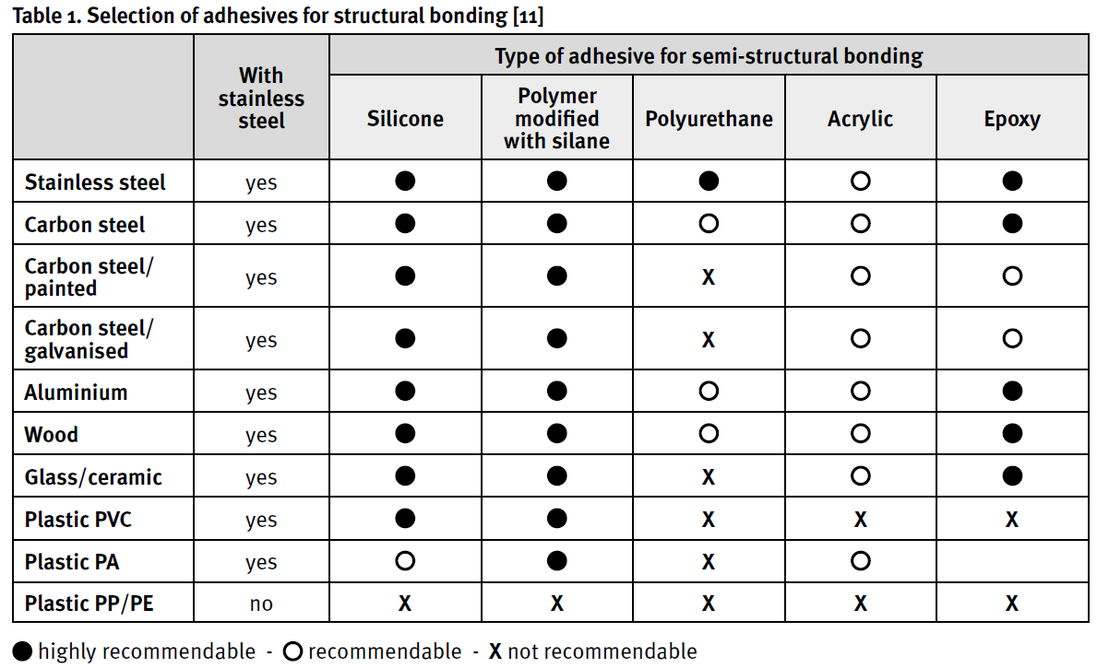
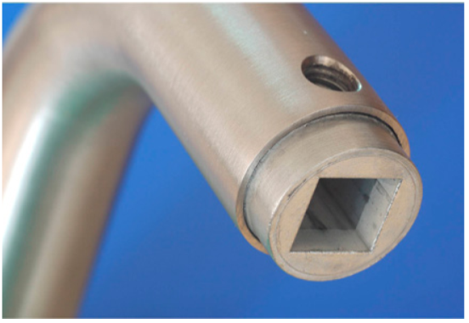
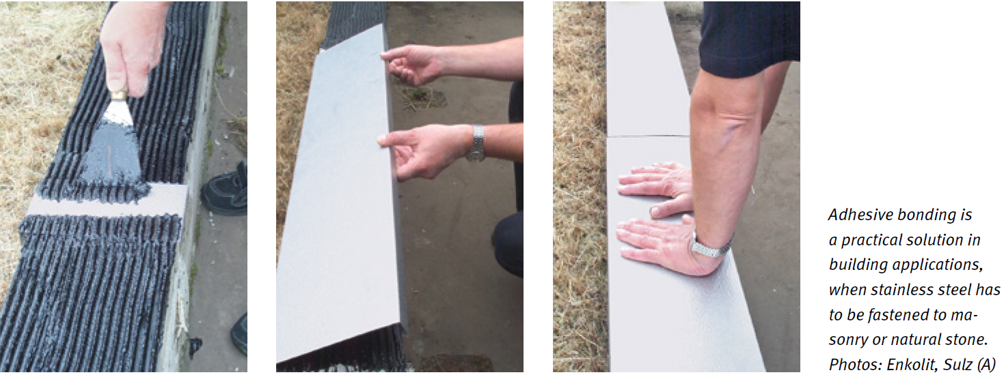
表１：構造用母材と接着剤の選定[11]
ステン
レスと
半構造用接着剤の種類
シリコン
ｼﾗﾝ
改良型
ﾎﾟﾘﾏｰ
ﾎﾟﾘｳﾚﾀﾝ
ｱｸﾘﾙ
ｴﾎﾟｷｼ
ステンレス
普通鋼
塗装普通鋼
亜鉛鉄板
接着はドア取っ手の組み立てに使用されている。
Photo: Hoppe, Stadtallendorf (D)
アルミ
木材
ｶﾞﾗｽ/ｾﾗﾐｯｸ
ﾌﾟﾗｽﾃｨｯｸPCV
ﾌﾟﾗｽﾃｨｯｸPA
ﾌﾟﾗｽﾃｨｯｸPP/PE
●大いに推奨できる ○推奨できる X推奨できない
接着はステンレスを石細工や自然石に接合する必要がある場合には実用的な方法である。
Photos: Enkolit, Sulz (A)
Notes:
Adhesive Bonding of Stainless Steels. 1st. Ed. 2013. Materials and Applications Series, volume 21. Euro Inox 2013
[11] Selection de collage structural, loctite, www.360bonding.com

Slide 10
参考サイト
http://www.worldstainless.org/Files/issf/animations/WeldedFabrication/start_1.html
http://www.wikihow.com/Weld-Stainless-Steel
http://www.nickelinstitute.org/~/Media/Files/TechnicalLiterature/WeldingofStainlesssSteelandotherJoiningMethods_9002_.pdf
http://www.edelstahl-rostfrei.de/page.asp?pageID=1590
https://www.sciencedirect.com/book/9781855734289/metallurgy-of-welding
https://www.worldstainless.org/Files/issf/non-image-files/PDF/Euro_Inox/Adhesive_bonding_EN.pdf
http://shura.shu.ac.uk/3115/
https://www.worldstainless.org/Files/issf/non-image-files/PDF/ISSF_Stainless_Steel_for_Designers.pdf
http://www.delo.de/fileadmin/upload/dokumente/en/broschueren/Structural_Bonding.pdf
https://www.ellsworth.com/globalassets/literature-library/manufacturer/ellsworth-adhesives/ellsworth-adhesives-white-paper-structural-bonding.pdf
http://www.sciencedirect.com/science/book/9781845694357

Slide 11
ステンレス鋼の製造
非常に参考となる文献が示されていますので、是非ご参考として下さい
参照1は、ＩＳＳＦによるステンレス鋼の製造
に特化した教育項目です
第2章では非常に多くの建造物の物件を掲載しており、その全ての加工形状、仕上げは施工済となっています

Slide 12
ステンレス鋼の製造・加工工程（映像）
製鋼と圧延 | https://www.youtube.com/watch?v=5zwgI-pQ6kE
切断と曲げ | https://www.youtube.com/watch?v=VMu7_W0QE3Y
ウォータージェットカッター | http://www.sastainless.com/videos/index.html
深絞り加工 | https://www.youtube.com/watch?v=n-ht_5Ysurc
ワイヤ曲げ機 | https://www.youtube.com/watch?v=kDoSDiiZx6U
スプリング加工機 | https://www.youtube.com/watch?v=SwY-RT4DBxY
ロールフォーミング | https://www.youtube.com/watch?v=44XD5mZoM_0
機械加工（ミーリング） | https://www.youtube.com/watch?v=LDxNDWObTyg
さらに多くの映像がインターネットで公開されています

Slide 13
ステンレス製造に関する参考サイト
http://www.issftraining.org/
http://www.imoa.info/download_files/stainless-steel/Austenitics.pdf
http://www.imoa.info/download_files/stainless-steel/Duplex_Stainless_Steel_3rd_Edition.pdf
https://www.worldstainless.org/Files/issf/non-image-files/PDF/ISSF_The_Ferritic_Solution_Japanese.pdf

Slide 14
Thank you

